Slide 1


TRƯỜNG TIỂU HỌC ÁI MỘ A
Bài giảng điện tử Tiếng Việt lớp 1
Tên bài: cỏ cọ (tiết 1)

Slide 2

Khởi động

Slide 3
o ô
co cô

Slide 4

S
Bài 5: cỏ - cọ

Slide 5

KHÁM PHÁ

Slide 6
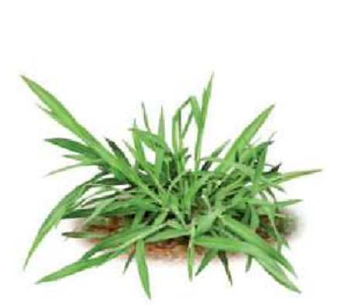
cỏ
c
ỏ
co
cờ - o - co - hỏi - cỏ

Slide 7
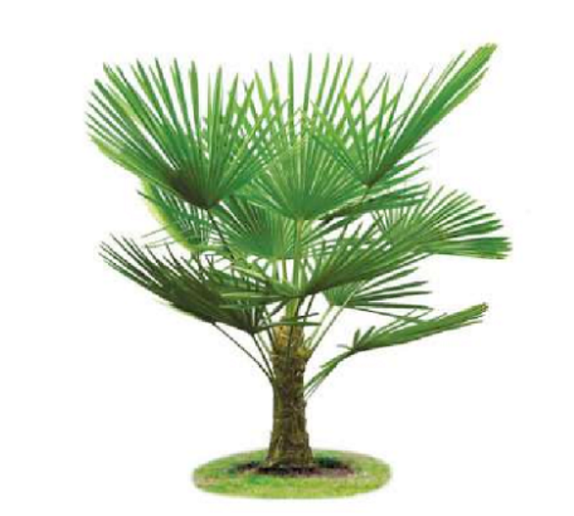
cọ
c
ọ
co
cờ - o - co - nặng – cọ
.
.

Slide 8

cỏ
cọ

Slide 9


Slide 10



Slide 11



Luyện tập

Slide 12
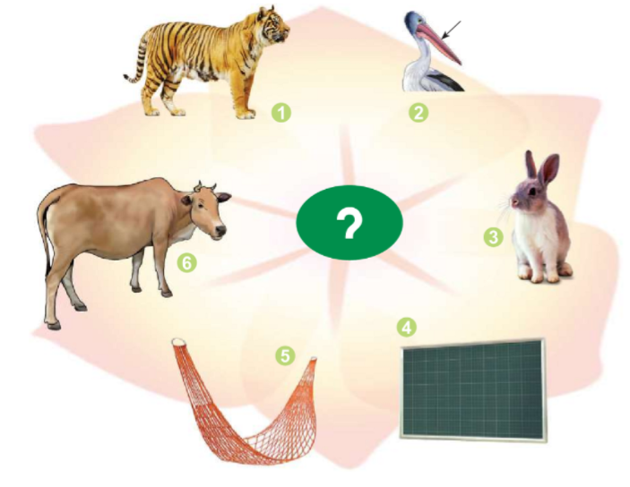
2. Tiếng nào có thanh hỏi?
mỏ
hổ
thỏ
bò
võng
bảng

Slide 13
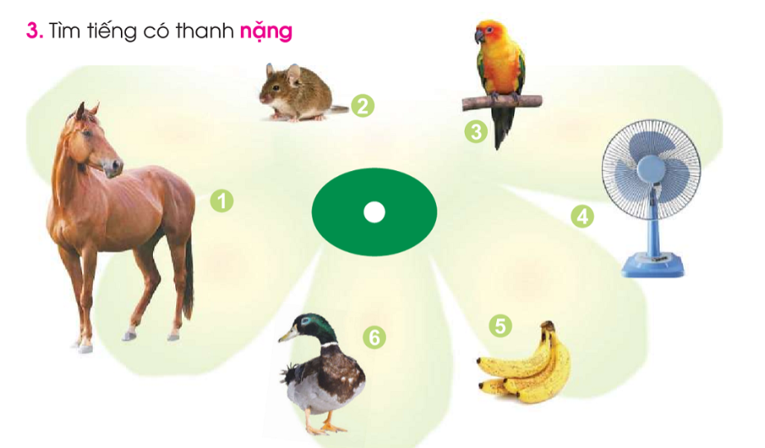
3. Tìm tiếng có thanh nặng
chuột
vẹt
ngựa
quạt
vịt
chuối

Slide 14

VẬN DỤNG

Slide 15
c o
cỏ cọ

Slide 16

CỦNG CỐ
BÀI HỌC
Nhìn hình đoán chữ

Slide 17
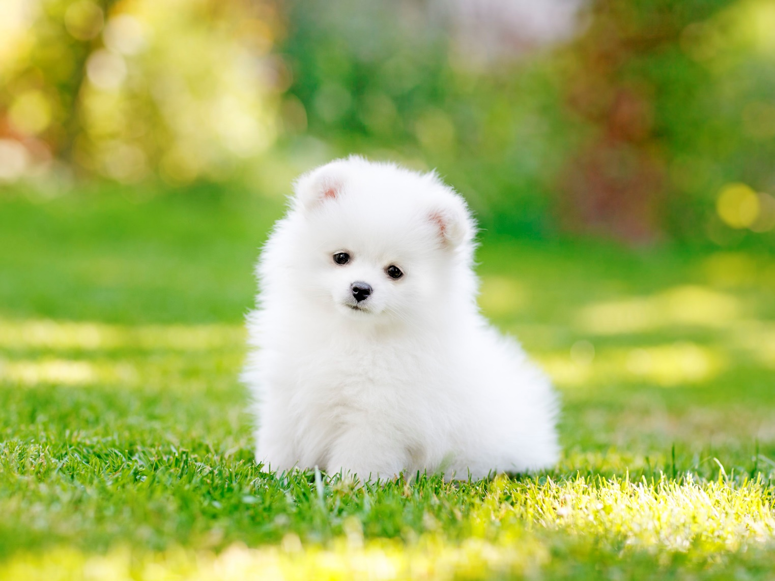
chó

Slide 18
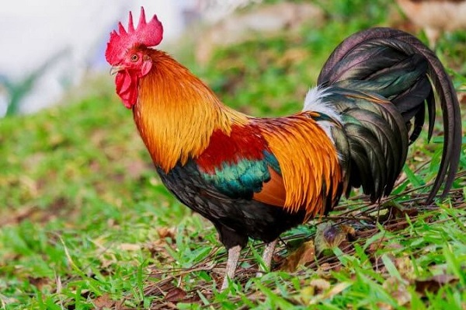
gà

Slide 19
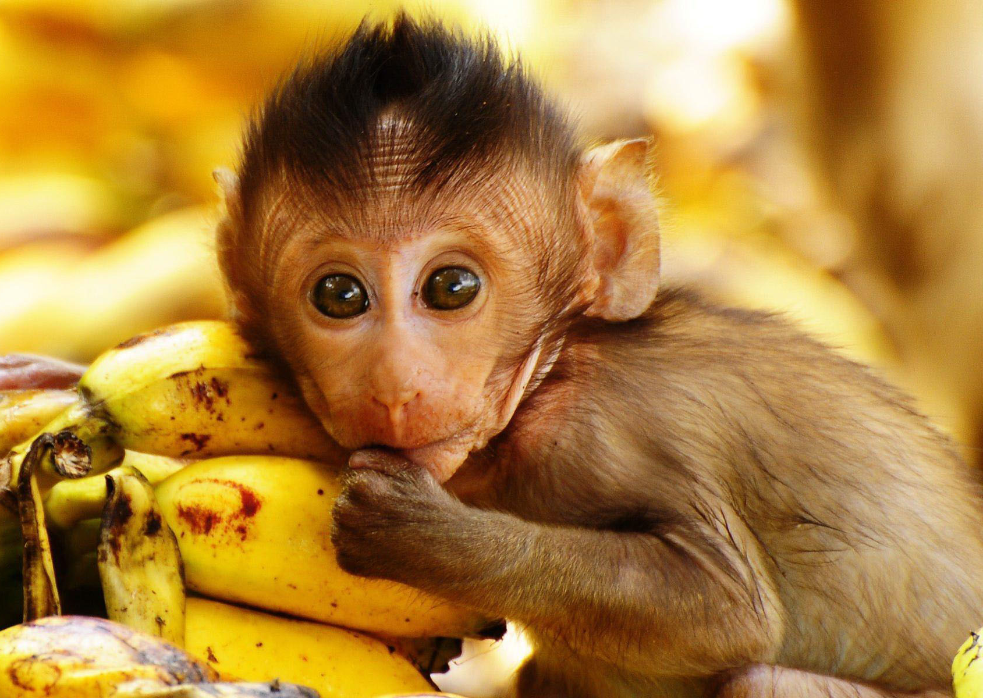
khỉ

Slide 20
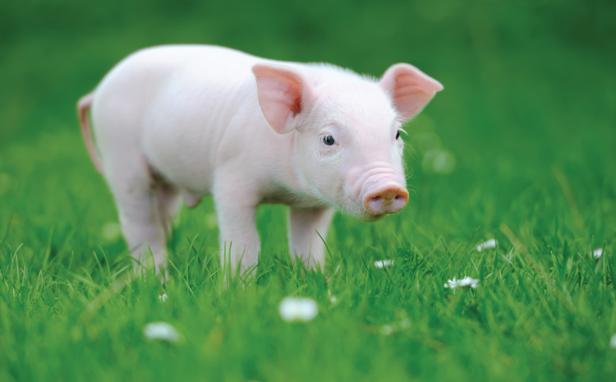
lợn

Slide 21





Dặn dò

